Slide 1
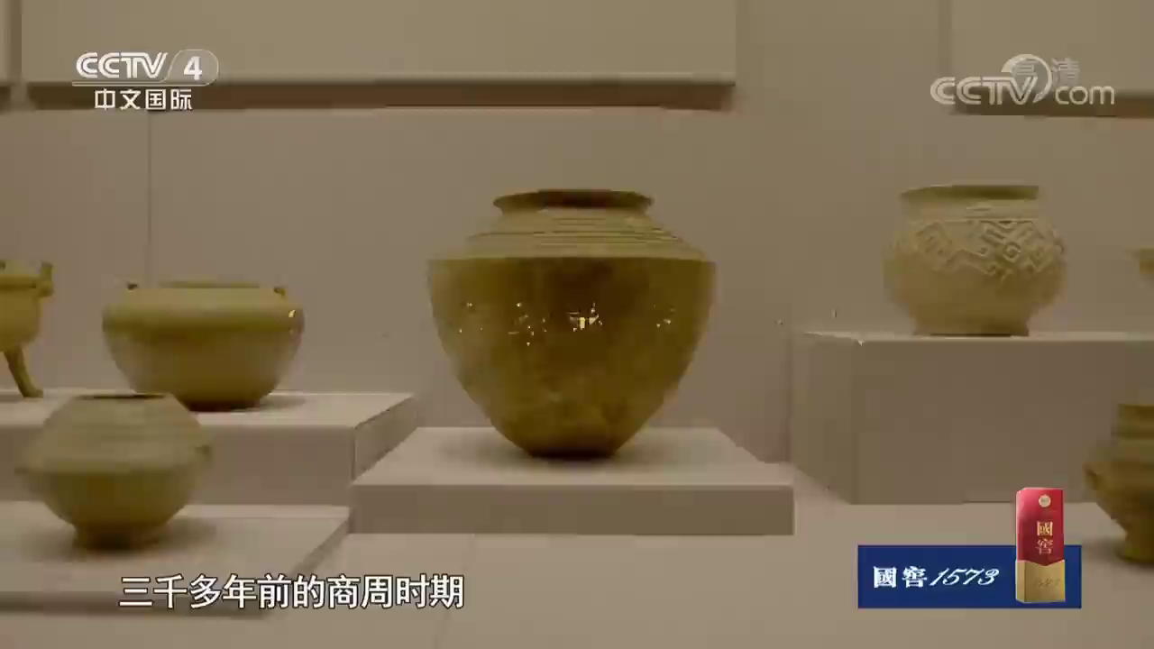
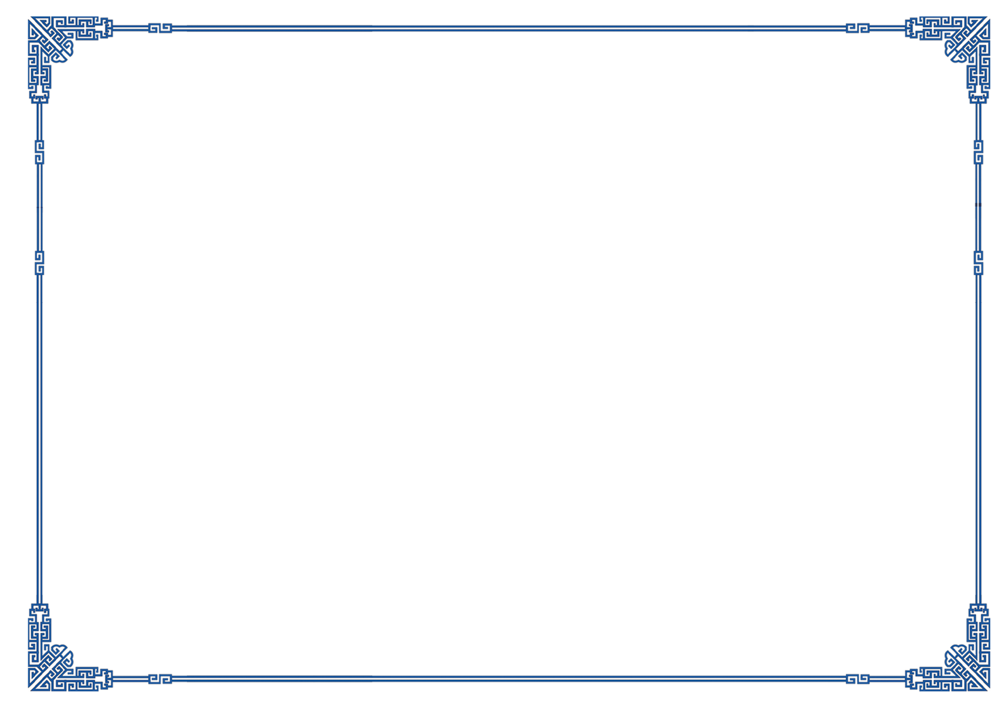

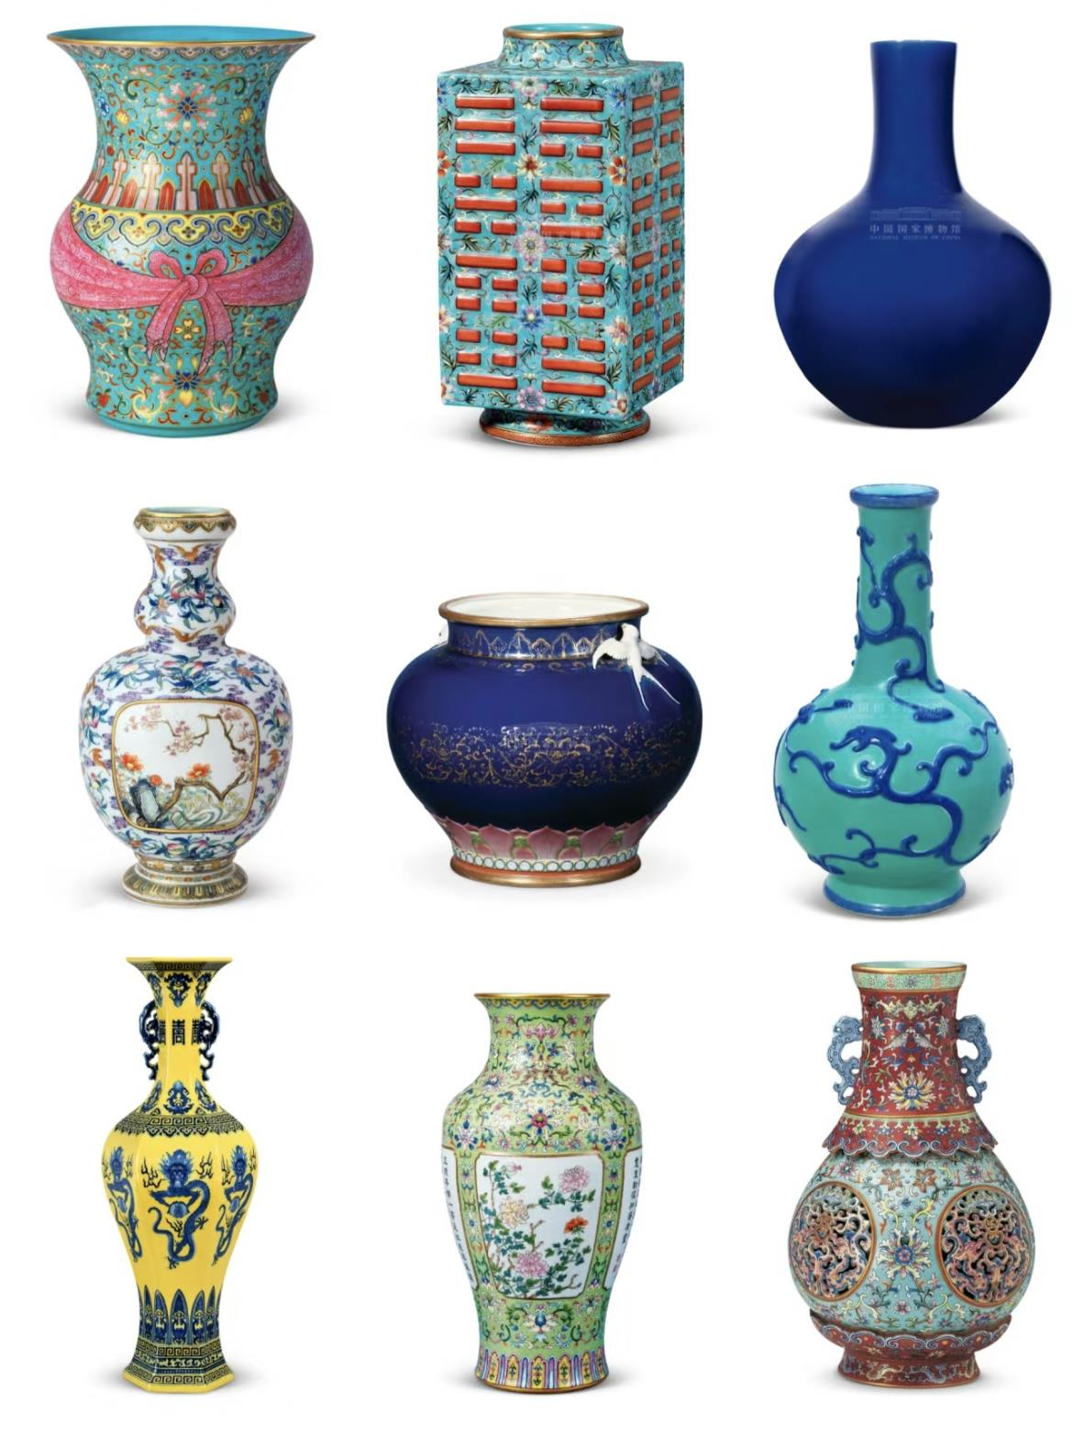
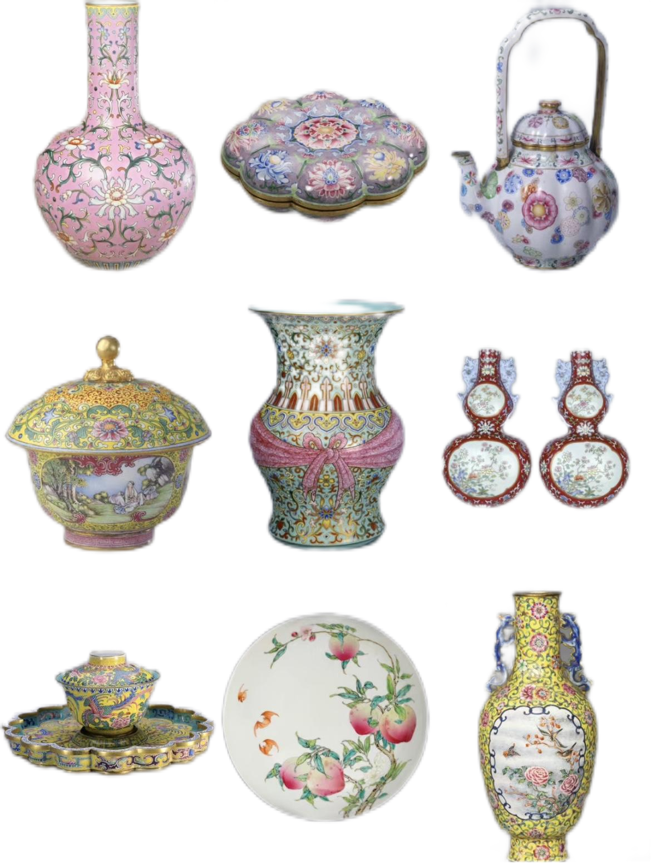

Slide 2
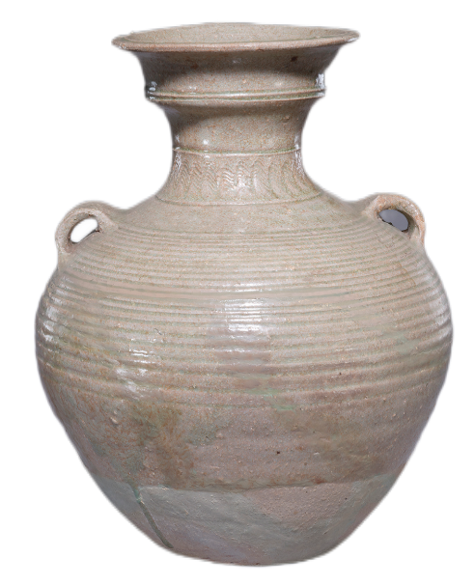
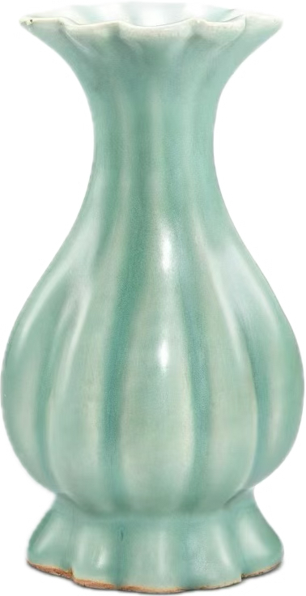
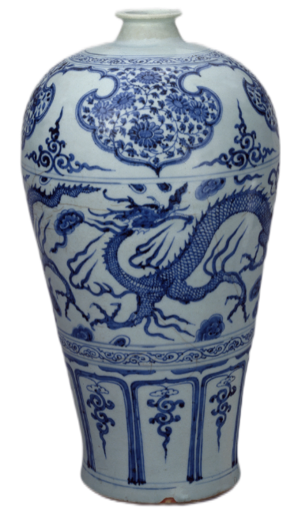


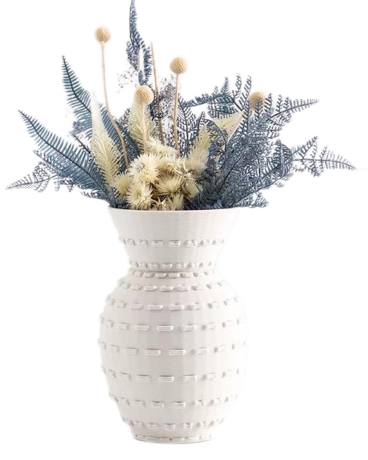
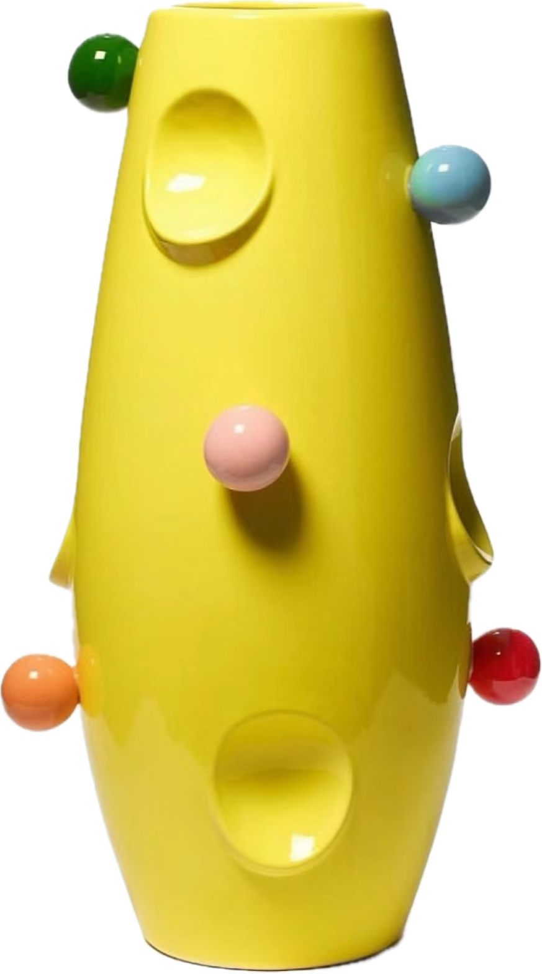
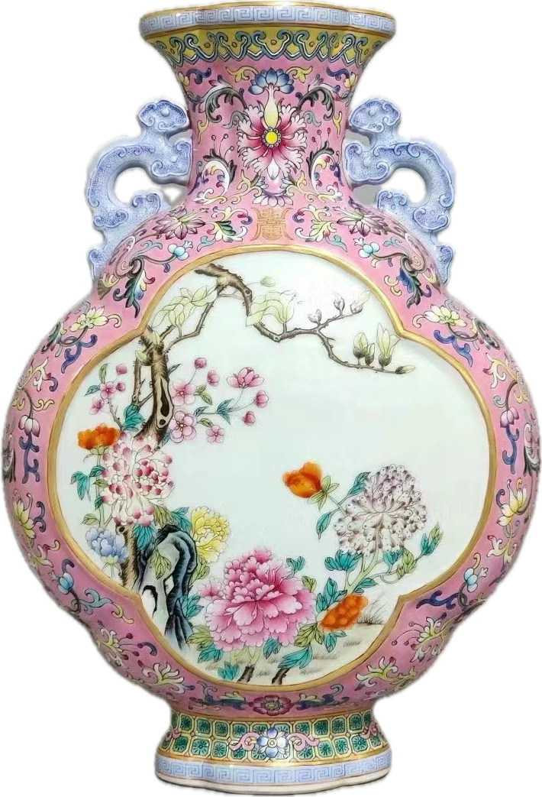
东汉青釉瓶
宋代瓜棱瓶
元代
青花梅瓶
3D打印花瓶
清代粉彩瓷瓶
现代彩瓷瓶

Slide 3

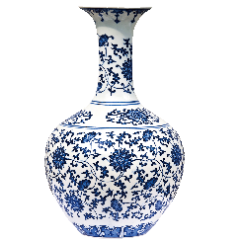
设计花瓶

Slide 4
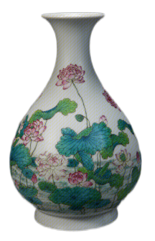
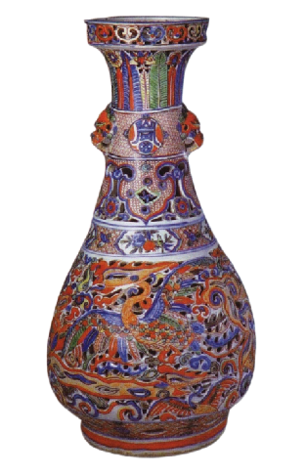
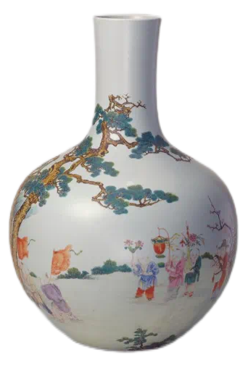
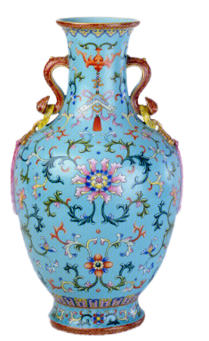
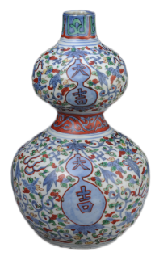
造型美
花纹美
对称

Slide 5
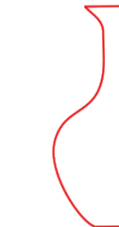
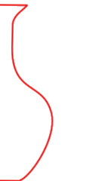
直线
①
曲线
②
④
③

Slide 6
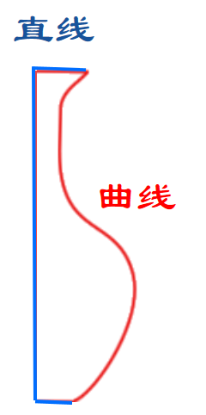


任务一：绘制花瓶半剖面
切到上视图，用“草图绘制”——“直线”和
“通过点绘制曲线”工具画出你喜欢的花瓶半剖面。

Slide 7
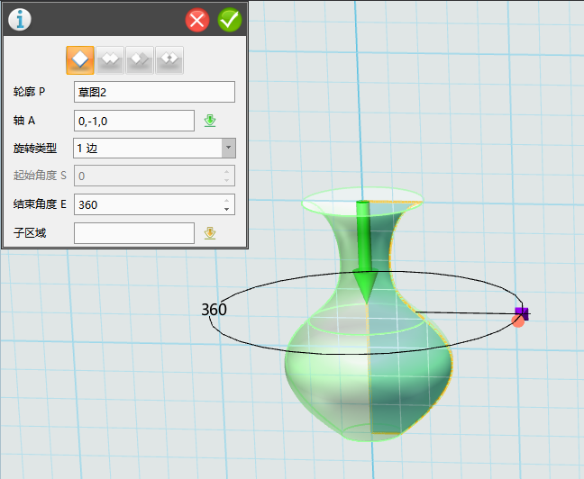
任务二：制作花瓶瓶体
用“特征造型”—“旋转”命令旋转出花瓶瓶体。

Slide 8

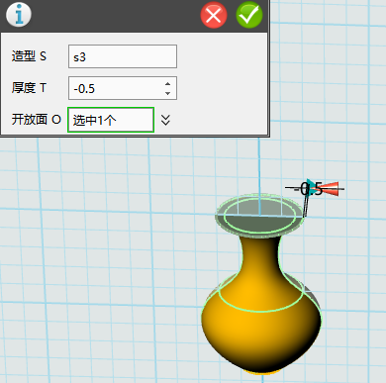
如何变成空心花瓶？
“抽壳”命令：
单击“抽壳”命令，设置抽壳厚度和开放面

Slide 9
任务三：美化花瓶
选择素材包里的花纹图片，用“特殊功能”——“浮雕”工具为花瓶添加美丽的花纹。

Slide 10

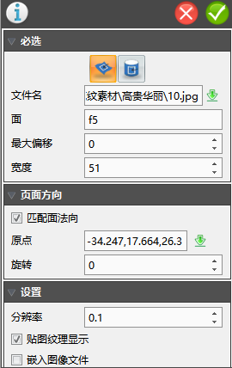
“特殊功能”——“浮雕”工具
①
②
向内凹
向外凸
③
正数—— ；负数—— ；0——平面贴图
④
依据预览的白色边框调整宽度数值
分辨率数值越小，越清晰
⑤
⑥
勾选“贴图纹理显示”

Slide 11
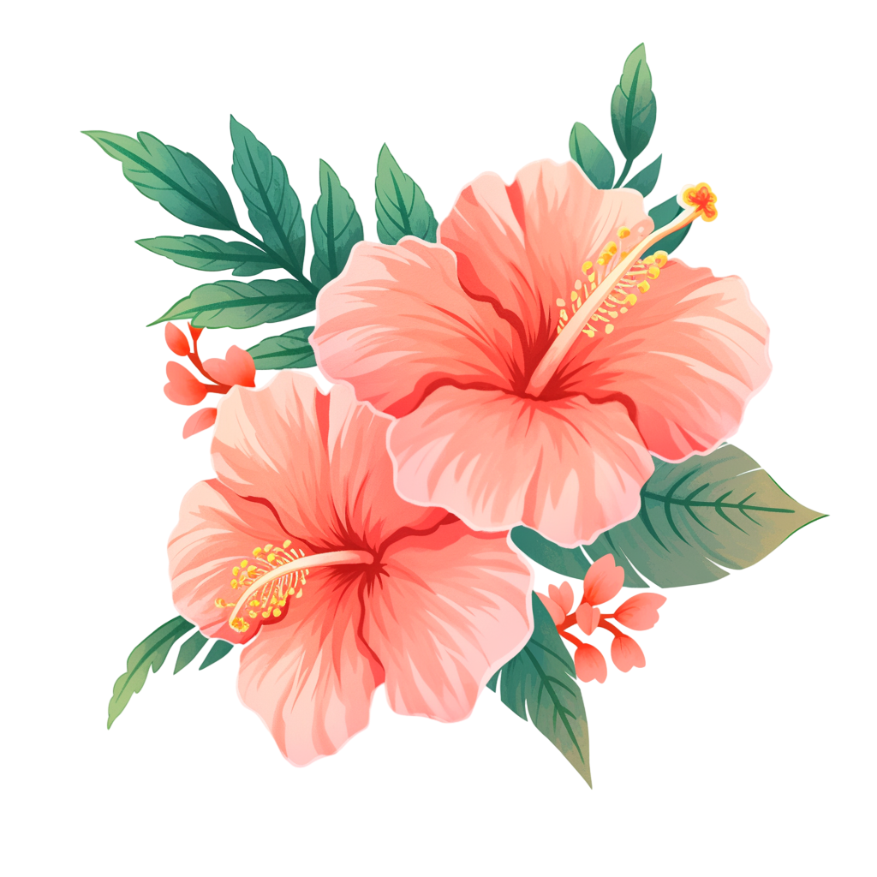

花瓶展览会
花瓶名片
花瓶名称： ；
造型特征： ；
花瓶风格： 。
造型美
花纹美

Slide 12

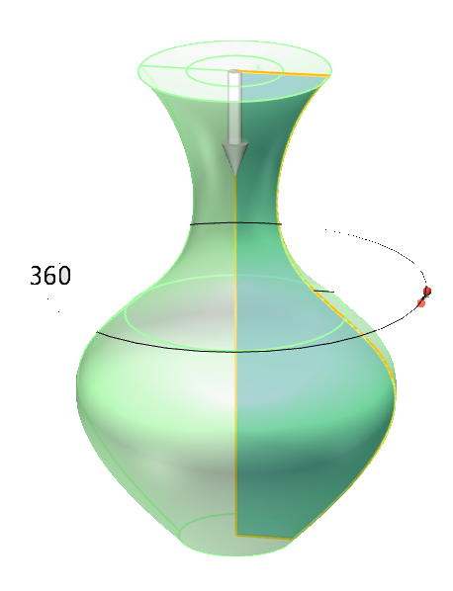
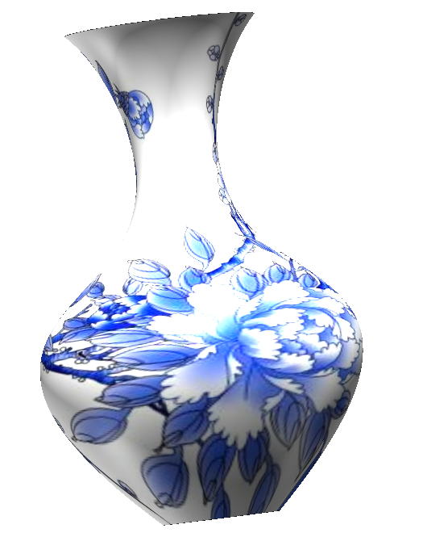
设计花瓶
曲直结合
以轴旋转
贴图显示

